Slide 1


BÀI 1: NHẬN BIẾT MỘT SỐ DỤNG CỤ, HÓA CHẤT. THUYẾT TRÌNH MỘT VẤN ĐỀ KHOA HỌC.
Start!

Slide 2


MỤC TIÊU
- Tên một số dụng cụ thí nghiệm và chức năng sử dụng; các lưu ý khi sử dụng các dụng cụ và cách bảo quản chúng.
- Các hoá chất cơ bản trong phòng thí nghiệm; cách bảo quản và sử dụng chúng.

Slide 3
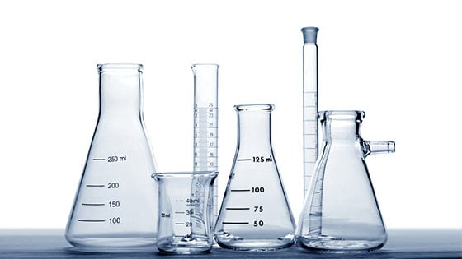
KHỞI ĐỘNG
Để kiểm chứng các dự đoán trong lĩnh vực khoa học tự nhiên, cần tiến hành thí nghiệm. Làm thế nào lựa chọn được dụng cụ, hoá chất phù hợp đê thực hiện thí nghiệm thành công và an toàn?
Gợi ý:
+ Xác định rõ mục đích của thí nghiệm.
+ Có hiểu biết rõ ràng về công dụng của từng dụng cụ thí nghiệm, tính chất của từng loại hoá chất.

Slide 4
NỘI DUNG BÀI HỌC
I – GIỚI THIỆU MỘT SỐ DỤNG CỤ VÀ CÁCH SỬ DỤNG.
II – MỘT SỐ HÓA CHẤT CƠ BẢN TRONG PHÒNG THÍ NGHIỆM.
III – VIẾT VÀ TRÌNH BÀY BÁO CÁO MỘT VẤN ĐỀ KHOA HỌC.

Slide 5

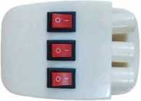

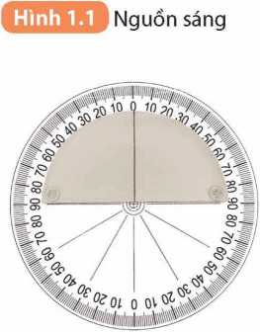

I. GIỚI THIỆU MỘT SỐ DỤNG CỤ VÀ CÁCH SỬ DỤNG
?
Hãy cho biết tên gọi các dụng cụ thí nghiệm quang học ở các hình 1.1; 1.2 và 1.3 SGK.

Slide 6
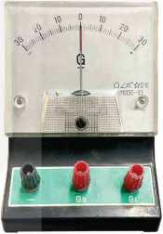

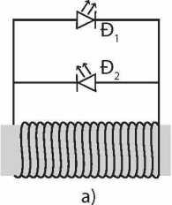
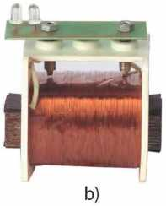
Hãy cho biết tên gọi các dụng cụ thí nghiệm điện từ ở các hình 1.4;
1.5; 1.6 và 1.7 SGK.
?

Slide 7
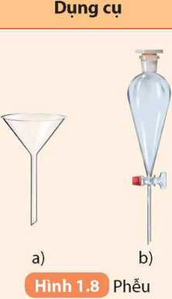
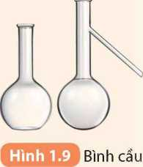
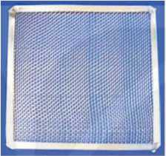
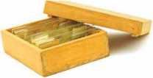
?
Hãy cho biết tên gọi các dụng cụ thí nghiệm:
- tìm hiểu về chất và sự biến đổi chất(1.8; 1.9 và 1.10).
- trong quan sát nhiễm sắc thể(1.11).

Slide 8
II. MỘT SỐ HÓA CHẤT CƠ BẢN TRONG PHÒNG THÍ NGHIỆM
?
1. Nhận biết được một số hoá chất sử dụng trong dạy học môn Khoa học tự nhiên 9.
2. Chủ động nêu ý kiến thảo luận để đề xuất dụng cụ, hoá chất sử dụng và quy trình thí nghiệm chứng minh tính chất hoá học chung của acid hoặc base.

Slide 9
?
GV cho HS thảo luận nhóm theo yêu cầu sau:
Đề xuất dụng cụ, hóa chất sử dụng và quy trình thí nghiệm chứng minh tính chất hóa học chung của acid hoặc base
Gợi ý:
.
+ Quy trình thí nghiệm:
Chuẩn bị dung dịch acid và base ở nồng độ thấp bằng cách pha loãng chúng với nước.
Đo pH của từng dung dịch bằng giấy pH hoặc que thử pH.
Chứng minh tính chất phản ứng với dung dịch điện li: thêm một chất chuyển màu (ví dụ như phenolphthalein) vào dung dịch base và quan sát sự thay đổi màu sắc.
– Kết quả thực hiện nhiệm vụ 1:
+ Dụng cụ: ống nghiệm hoặc cốc thuỷ tinh, giấy pH hoặc bộ que thử pH, bình xịt nước, ống pipet, ống chia, dụng cụ trộn và đựng dung dịch.
+ Hoá chất:
Acid: acid axetic (CH₃COOH), acid sulfuric loãng (H₂SO₄), hoặc acid clohidric loãng (HCl).
Base: Dung dịch nước xút (NaOH) hoặc dung dịch ammoniac (NH₃).

Slide 10
2. 3
Viết và trình bày báo cáo một vấn đề khoa học
Yêu cầu HS làm việc theo cặp, nêu cấu trúc và đặc điểm của từng phần trong bài báo cáo.

Slide 11
+ Cấu trúc của một bài báo cáo khoa học: tiêu đề, tóm tắt, giới thiệu, phương pháp, kết quả, thảo luận, kết luận và tài liệu tham khảo.
+ Đặc điểm của từng phần trong bài báo cáo:
1. Tiêu đề: Cần chính xác và mô tả rõ ràng nội dung của báo cáo.
2. Tóm tắt: Một đoạn văn ngắn, tổng hợp nội dung chính của báo cáo, bao gồm mục tiêu, phương pháp, kết quả và kết luận.
3. Giới thiệu: Mô tả vấn đề nghiên cứu và tầm quan trọng của vấn đề; mục tiêu của nghiên cứu.
4. Phương pháp: Mô tả quá trình thực hiện thí nghiệm hoặc quá trình thu thập dữ liệu; xử lí dữ liệu; liệt kê vật liệu, hoá chất và dụng cụ sử dụng.
5. Kết quả: Trình bày dữ liệu thu được một cách rõ ràng, sử dụng biểu đồ, hình ảnh hoặc bảng.
6. Thảo luận: Phân tích và giải thích ý nghĩa của kết quả; so sánh với các nghiên cứu khác (nếu có).
7. Kết luận: Tóm tắt những phát hiện chính và gợi ý cho những nghiên cứu sau này.
8. Tài liệu tham khảo: Liệt kê tất cả nguồn thông tin đã sử dụng.

Slide 12
2.4. Bài thuyết trình một vấn đề khoa học
+ Yêu cầu HS thảo luận theo nhóm, trả lời các câu hỏi:
(1) Bài thuyết trình khoa học trên PowerPoint được thiết kế như thế nào? Để thuyết trình hiệu quả cần lưu ý gì?
(2) Bài báo cáo treo tường được thiết kế như thế nào? Để thuyết trình hiệu quả cần lưu ý gì?

Slide 13
Câu trả lời của nhóm HS:
(1)
Thiết kết bài thuyết trình trên PowerPoint:
+ Trang tiêu đề: Tiêu đề của báo cáo và tên của tác giả.
+ Trang giới thiệu: giới thiệu vấn đề nghiên cứu; tầm quan trọng của vấn đề.
+ Trang mục tiêu nghiên cứu: Trình bày mục tiêu nghiên cứu cần có tính khả thi, rõ ràng và phản ánh tên đề tài cũng như bao quát nội dung nghiên cứu.
+ Trang phương pháp: Trình bày quá trình thực hiện thí nghiệm hoặc thu thập dữ liệu; liệt kê vật liệu, hoá chất và dụng cụ.
+ Trang kết quả: Sử dụng biểu đồ, hình ảnh hoặc bảng để minh hoạ.
+ Trang thảo luận: Phân tích kết quả và so sánh (nếu có) với các nghiên cứu khác.
+ Trang kết luận: Tóm tắt những phát hiện chính.
+ Trang câu hỏi: Câu hỏi từ người tham dự và trả lời của người thuyết trình.
Lưu ý khi thuyết trình: sử dụng ngôn ngữ đơn giản, rõ ràng; tập trung vào việc truyền đạt thông điệp chính và tương tác với người nghe.

Slide 14
(2)
Thiết kế bài báo cáo treo tường:
+ Giới thiệu: mô tả ngắn gọn về vấn đề nghiên cứu và mục tiêu);
+ Phương pháp:mô tả cách thức thu thập dữ liệu và tiếp cận vấn đề);
+ Kết quả: trình bày dữ liệu thông qua hình ảnh, biểu đồ, đồ thị);
+ Thảo luận: phân tích kết quả và so sánh với các nghiên cứu khác (nếu có);
+ Kết luận: tóm tắt những phát hiện và đưa ra các gợi ý hoặc hướng nghiên cứu tiếp theo;
+ Tài liệu tham khảo: liệt kê nguồn tham khảo đã sử dụng.
– Lưu ý khi trình bày: Dùng ít chữ và tập trung vào việc truyền đạt thông điệp chính thông qua hình ảnh và đồ thị; đảm bảo hình ảnh và văn bản rõ ràng, sắc nét; trưng bày báo cáo treo tường ở nơi dễ nhìn và tiếp cận được.

Slide 15

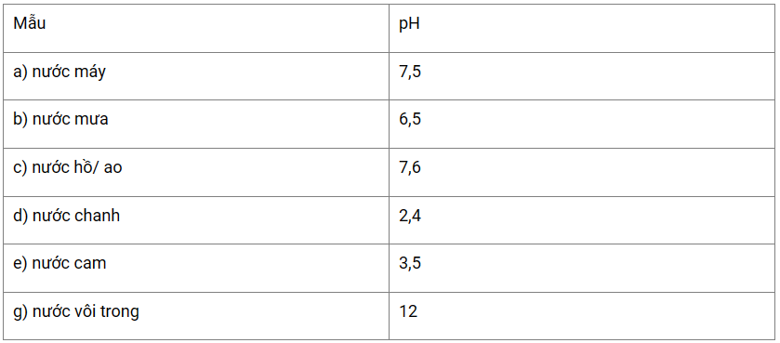
III. GIỚI THIỆU MỘT SỐ THIẾT BỊ VÀ CÁCH SỬ DỤNG
1. Thiết bị đo pH
Sử dụng thiết bị đo pH để xác định pH của các mẫu sau: a) nước máy; b) nước mưa; c) nước hồ/ao; d) nước chanh; e) nước cam; g) nước vôi trong
Gợi ý:
HS thực hành tại lớp và ghi lại kết quả
Tham khảo:

Slide 16
3. Hoạt động 3: Luyện tập và vận dụng
– GV yêu cầu HS làm việc nhóm, thiết kế một báo cáo treo tường để trình bày kết quả của một nghiên cứu khoa học hoặc một bài thực hành mà em đã thực hiện trong môn Khoa học tự nhiên.
HS dựa vào kiến thức đã được tìm hiểu, thực hiện nhiệm vụ học tập ở nhà.
Các nhóm nộp báo cáo cho GV trước tiết học tiếp theo. GV tiến hành chấm, nhận xét cho từng báo cáo của các nhóm và chọn 1 báo cáo tiêu biểu.

Slide 17





VÒNG QUAY MAY MẮN
30
20
40
10
1
2
3
50
80
4
5
6
60
70
QUAY

Slide 18


Câu 1. Khi bảo quản H₂SO₄ cần lưu ý điều gì?
15
14
13
12
11
10
09
08
07
06
05
04
03
02
01
HẾT GIỜ
A. Lưu trữ bằng bồn nhựa, phuy nhựa.
B. Sử dụng các thùng kim loại để bảo quản
C. Để gần nơi chứa base hay chất khử
D. Bảo quản chung với các kim loại nặng, kim loại nhẹ, các chất có tính acid
Notes:
Bấm vào cái cây để quay lại vòng xoay

Slide 19
Câu 2. Đâu không phải là ưu điểm khi sử dụng báo cáo treo tường?
15
14
13
12
11
10
09
08
07
06
05
04
03
02
01
HẾT GIỜ
A. Hỗ trợ hiệu quả khi thuyết trình.
B. Dễ dàng chỉnh sửa trên phần mềm.
C. Có thể tự do sáng tạo nội dung.
D. Có thể sáng tạo hình thức theo sở thích.
Notes:
Bấm vào cái cây để quay lại vòng xoay

Slide 20
Câu 3. Hóa chất nào sau đây thường được sử dụng trong sản xuất bánh kẹo
15
14
13
12
11
10
09
08
07
06
05
04
03
02
01
HẾT GIỜ
A. Calcium carbonate
B. Đồng (II) oxide
C. Calcium oxide
D. Glucose
Notes:
Bấm vào cái cây để quay lại vòng xoay

Slide 21
Câu 4. Phần đầu tiên trong cấu trúc bài báo cáo khoa học là:
15
14
13
12
11
10
09
08
07
06
05
04
03
02
01
HẾT GIỜ
A. Mục tiêu
B. Giả thuyết khoa học
C. Thiết bị và vật liệu
D. Tiêu đề
Notes:
Bấm vào cái cây để quay lại vòng xoay

Slide 22
Câu 5. Dụng cụ nào sau đây được dùng để hỗ trợ học tập lĩnh vực vật lí trong môn Khoa học tự nhiên 9
15
14
13
12
11
10
09
08
07
06
05
04
03
02
01
HẾT GIỜ
A. Tiêu bản nhiễm sắc thể người
B. Lamen
C. Lăng kính
D. Ống nghiệm
Notes:
Bấm vào cái cây để quay lại vòng xoay

Slide 23
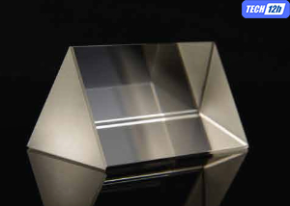
Câu 6. Đây là dụng cụ gì?
15
14
13
12
11
10
09
08
07
06
05
04
03
02
01
HẾT GIỜ
A. Thấu kính hội tụ.
B. Lam kính.
C. Lamen.
D. Lăng kính.
Notes:
Bấm vào cái cây để quay lại vòng xoay

Slide 24
Em đã học
- Tên một số dụng cụ thí nghiệm và chức năng sử dụng; các lưu ý khi sử dụng các dụng cụ và cách bảo quản chúng. - Các hoá chất cơ bản trong phòng thí nghiệm; cách bảo quản và sử dụng chúng. - Cấu trúc của bài báo cáo một vấn đề khoa học: 1. Tiêu đề; 2. Tóm tắt; 3. Giới thiệu; 4. Phương pháp; 5. Kết quả; 6. Thảo luận; 7. Kết luận; 8. Tài liệu tham khảo.

